Slide 1
PRÁCTICA 5. VARIACIÓN DE LA SOLUBILIDAD CON LA TEMPERATURA

Slide 2
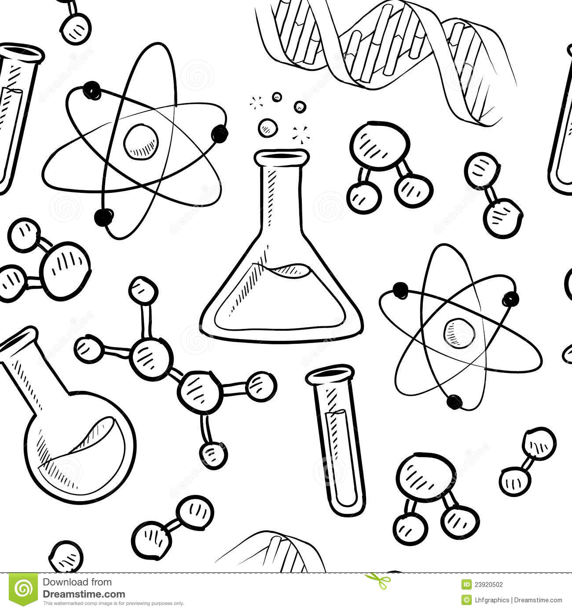
Equipo 5
Química inorgánica
Universidad veracruzana
Gómez Alfaro Katia
Nataren Ruiz Diana Fabiola
Pérez Martínez Janya Haideth
Piña González Emily Ixmeni
Santiago Pérez Emmanuel Isaías

Slide 3
Competencias
Determina la variación de la solubilidad en agua de un compuesto puro, con la temperatura.
Relaciona la solubilidad con el equilibrio que se establece entre el soluto disuelto y el soluto sin disolver en el momento de la saturación.

Slide 4
Fundamento
Afectado por
Solubilidad
Posee un
Dado por
Valor numérico
Cambios de temperatura
Es el
Donde
Máximo de soluto
$$S=\frac{m_{sto}}{m_{ste}}×100$$
Disminución de temperatura
Aumento de temperatura
Que puede
Según las
Fuerzas relativas de atracción
Disolverse
Provoca
Provoca
En una
Menos solubilidad
Mas solubilidad
Cantidad de disolvente
Entre moléculas de
Excepto en
a
Corresponde a la
Soluto endotérmico
Temperatura constante
Soluto
Solvente
Sales específicas
Formando un
Equilibrio
Presente en
Ausente en
Solución insaturada
Solución saturada
Concentración
De una

Slide 5
Diagrama de flujo
Repetir procedimiento hasta tener datos suficientes para construir un gráfico.
Variación de solubilidad con la temperatura
Incrementar el volumen de agua
Colocar en un tubo de ensayo la cantidad de sal indicada
Registrar temperatura de la solución
Agitar con termómetro para observar turbidez en la solución
Añadir el volumen de agua indicado
Introducir el termómetro
Retirar tubo del baño maría
Suspender calentamiento
Agitar suavemente
¿Se ha disuelto todo el soluto?
Calentar a baño maría

Slide 6
Procedimiento dentro del laboratorio

Slide 7
Vale de laboratorio

Slide 8
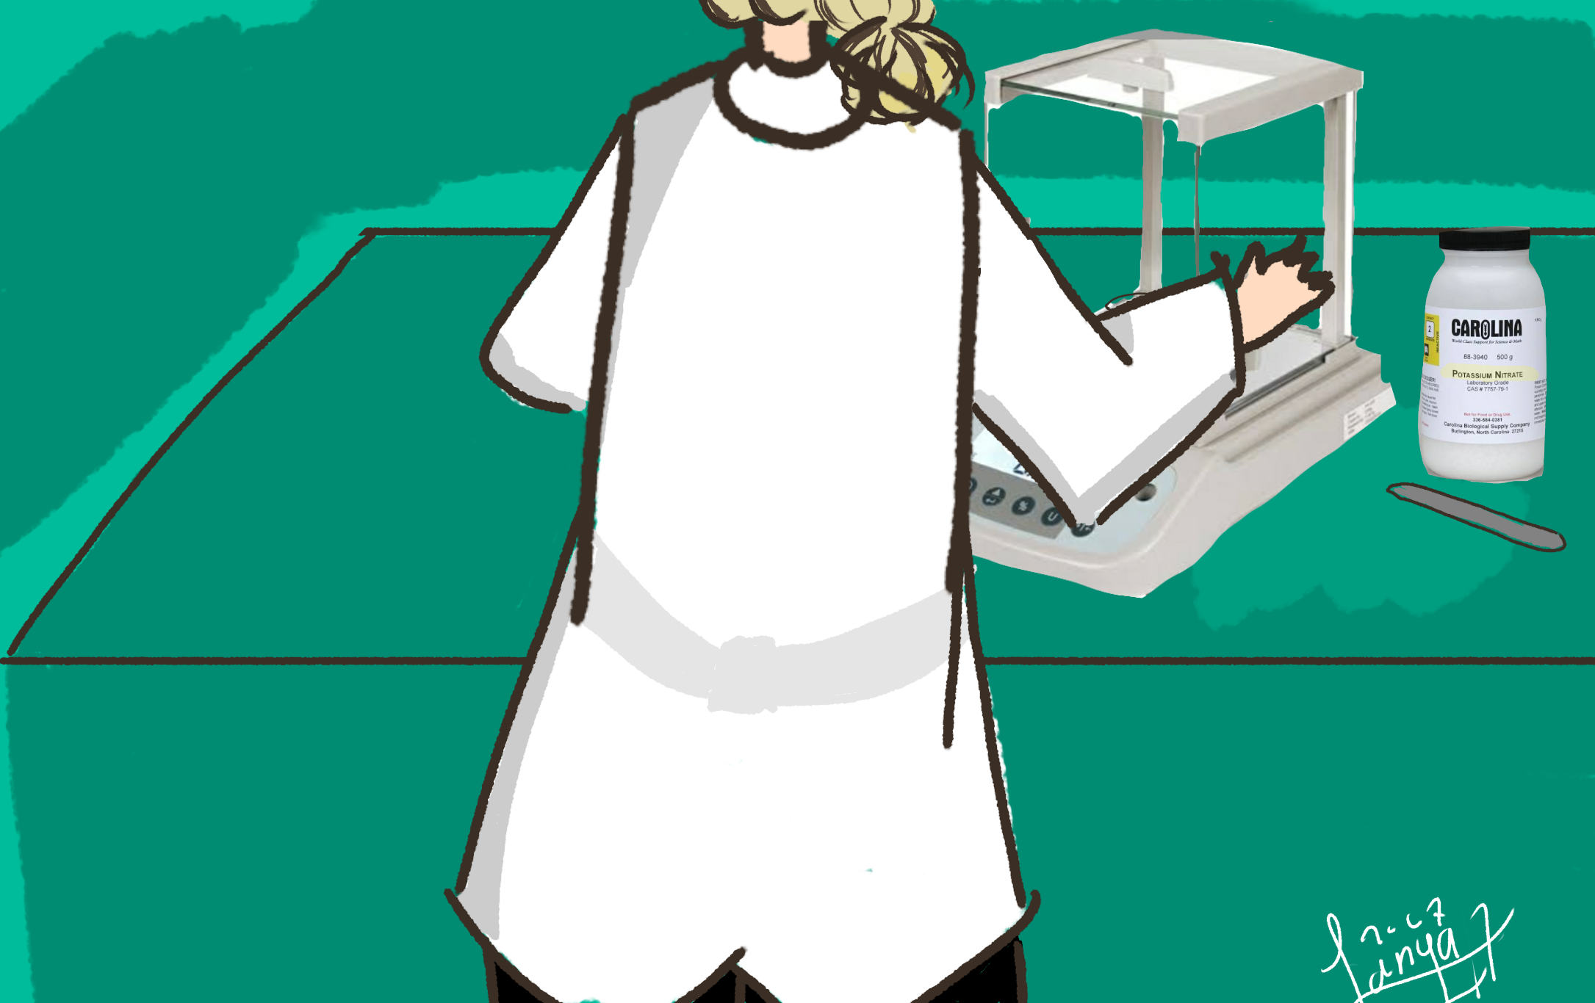
Pesar exactamente la cantidad de sal que se especifica en la tabla colocarla en un tubo de ensayo

Slide 10
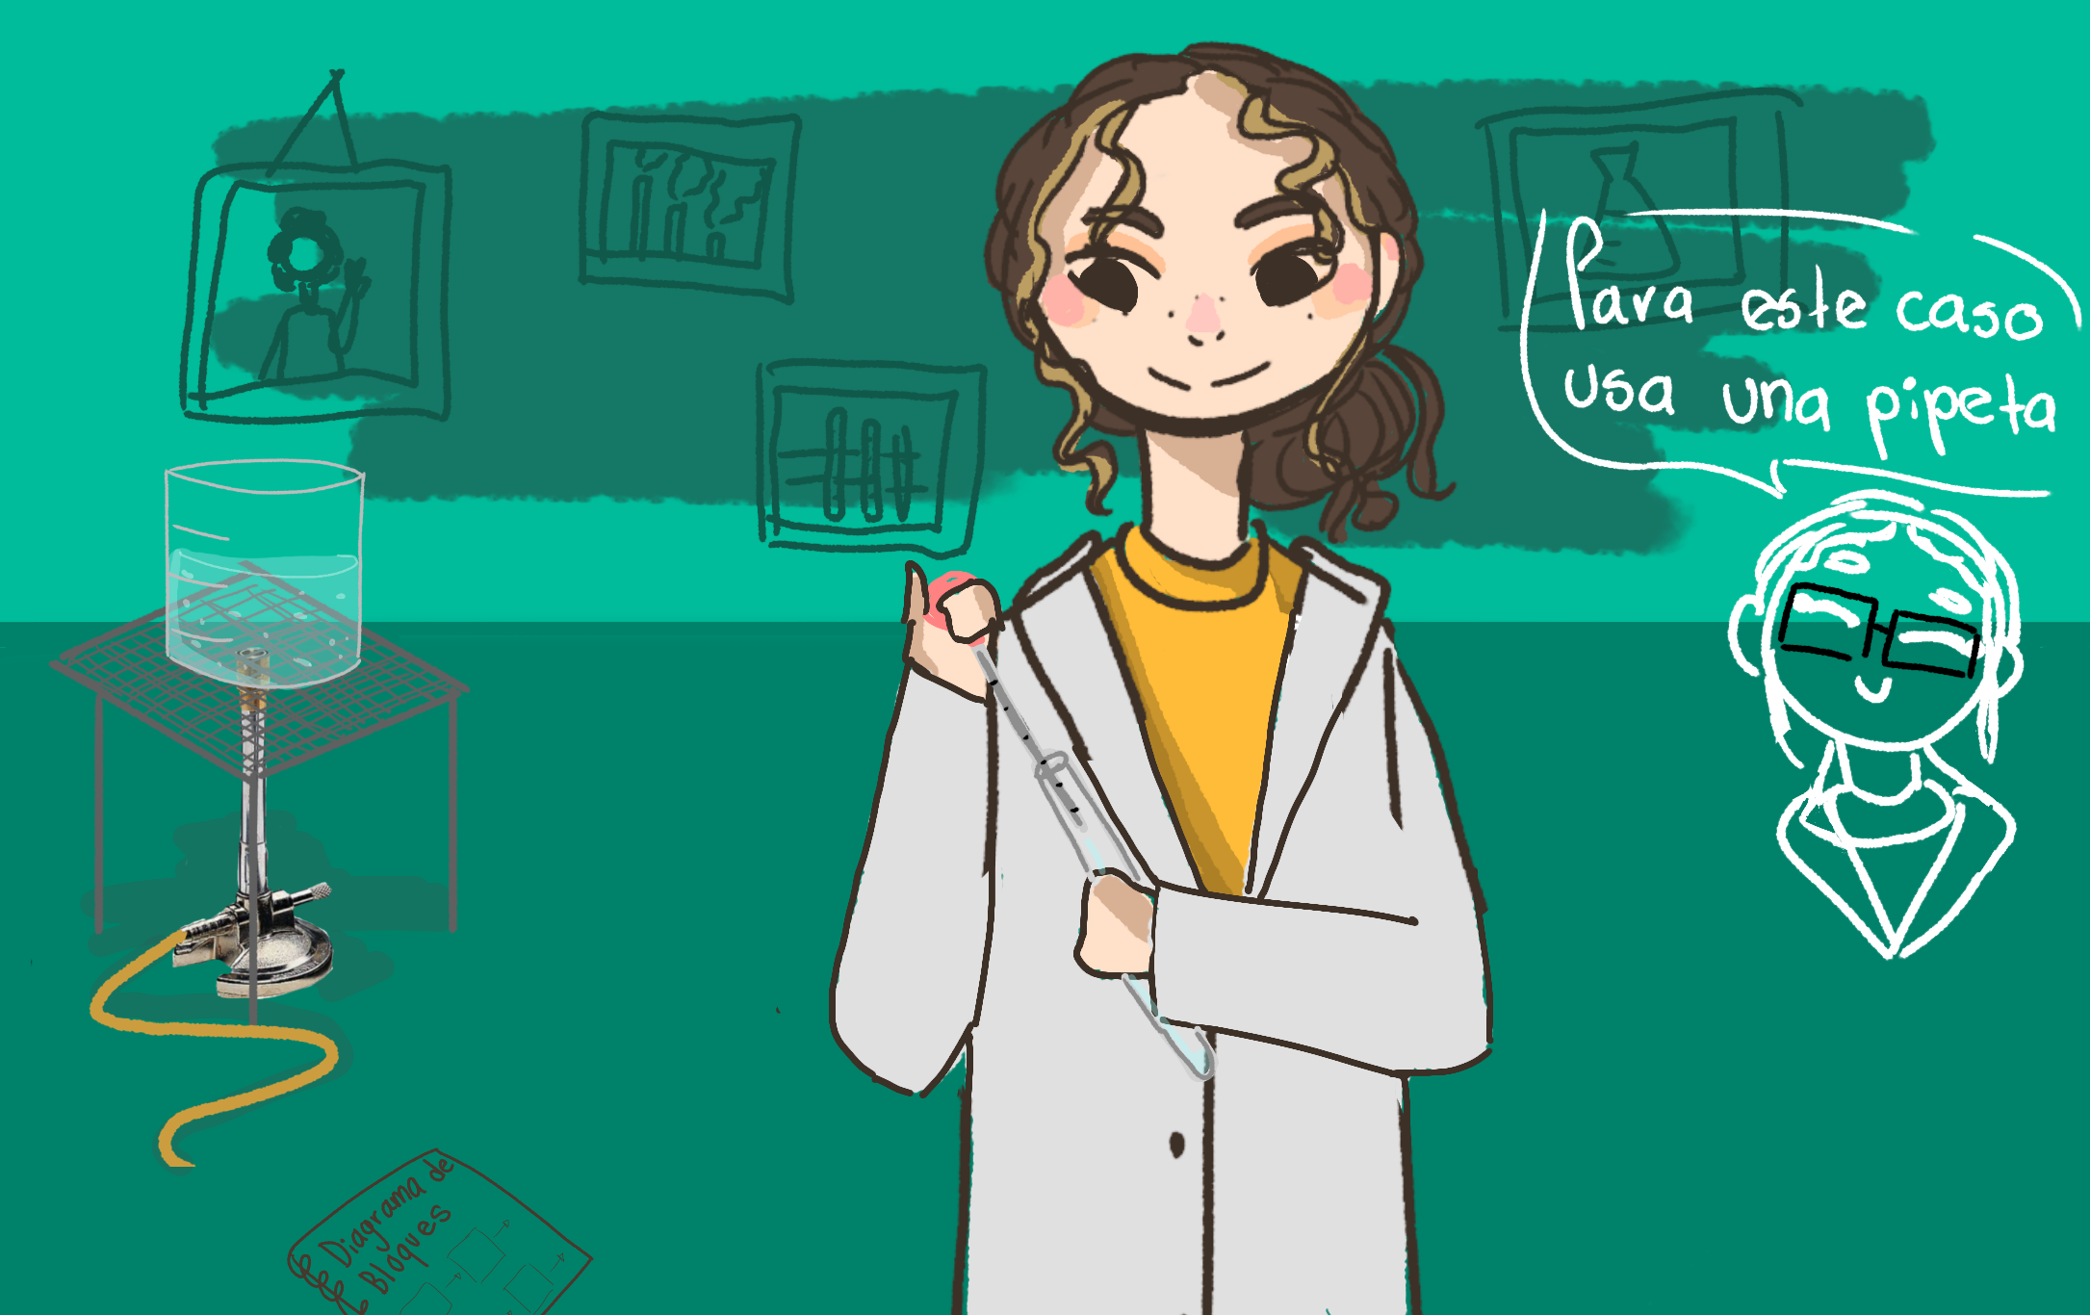
Añadir el volumen inicial de agua que se especifica en la misma tabla

Slide 11
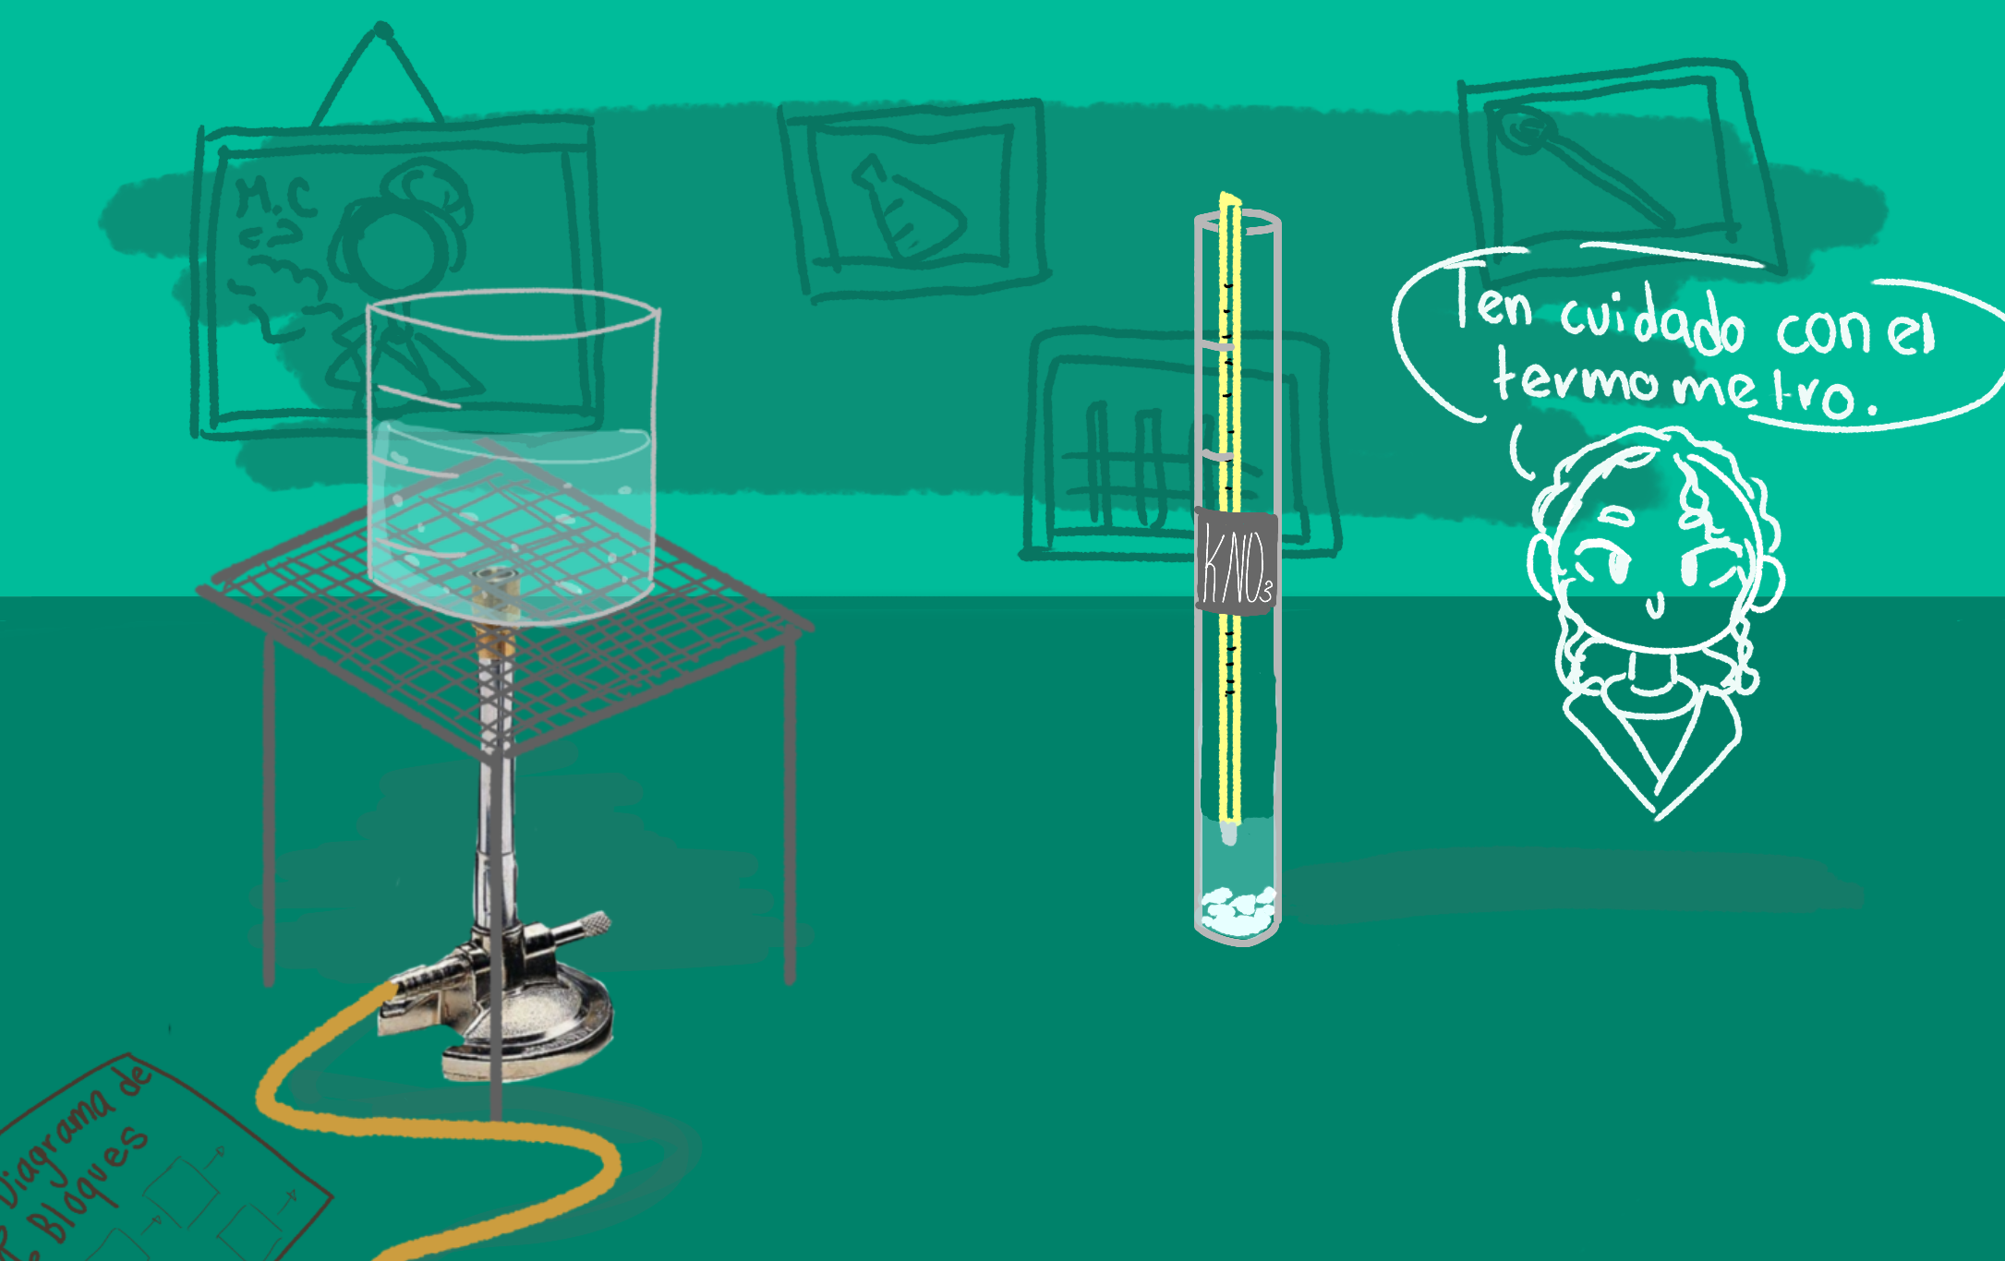
Introducir el termómetro el cual puede usarse simultáneamente para agitar suavemente la solución (¡tenga cuidado!, el termómetro puede quebrarse).

Slide 12
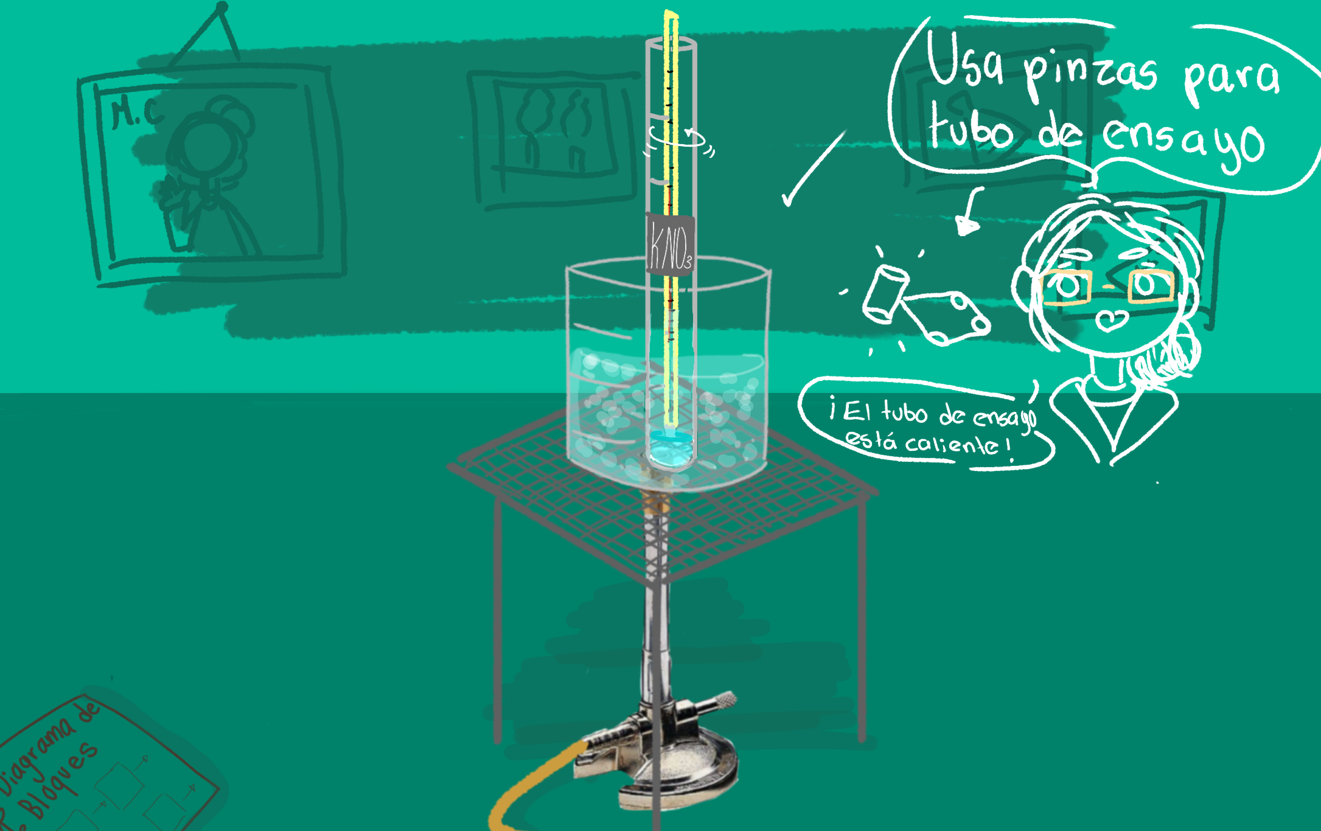
El sistema se calienta al baño María hasta que todo el soluto se haya disuelto.

Slide 13
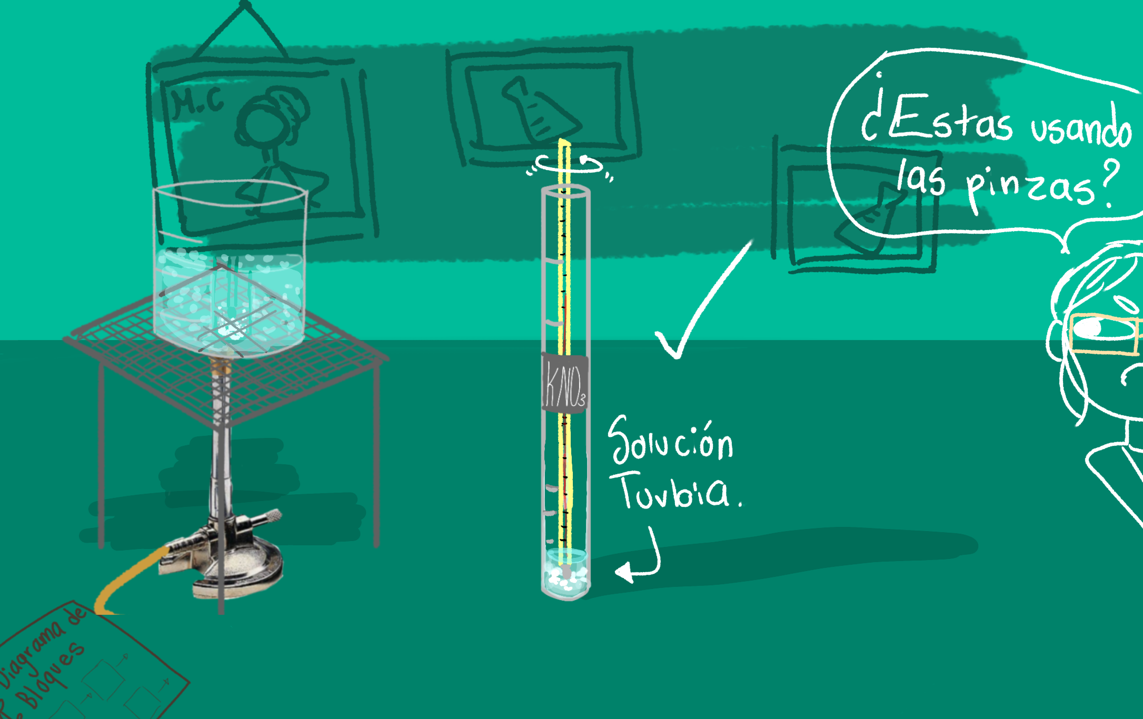
En este punto se suspende el calentamiento, se retira el tubo del baño y se agita suavemente con el termómetro hasta que se observe turbia la solución. En este momento la solución está saturada y su concentración corresponde a la solubilidad. Anotar la temperatura.

Slide 14
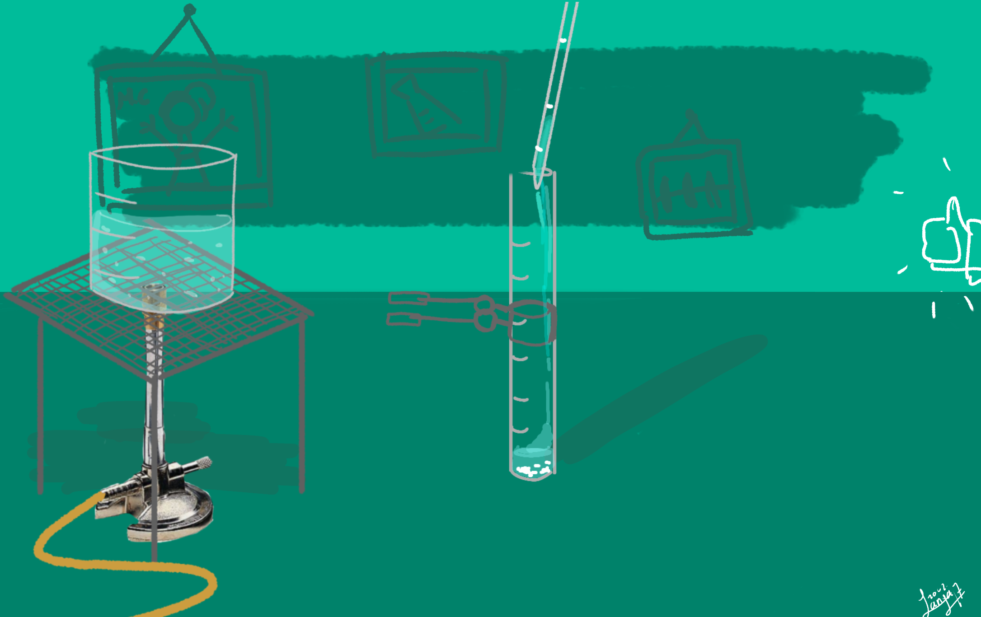
Posteriormente se añade cierto volumen de agua (el de la tabla).

Slide 15
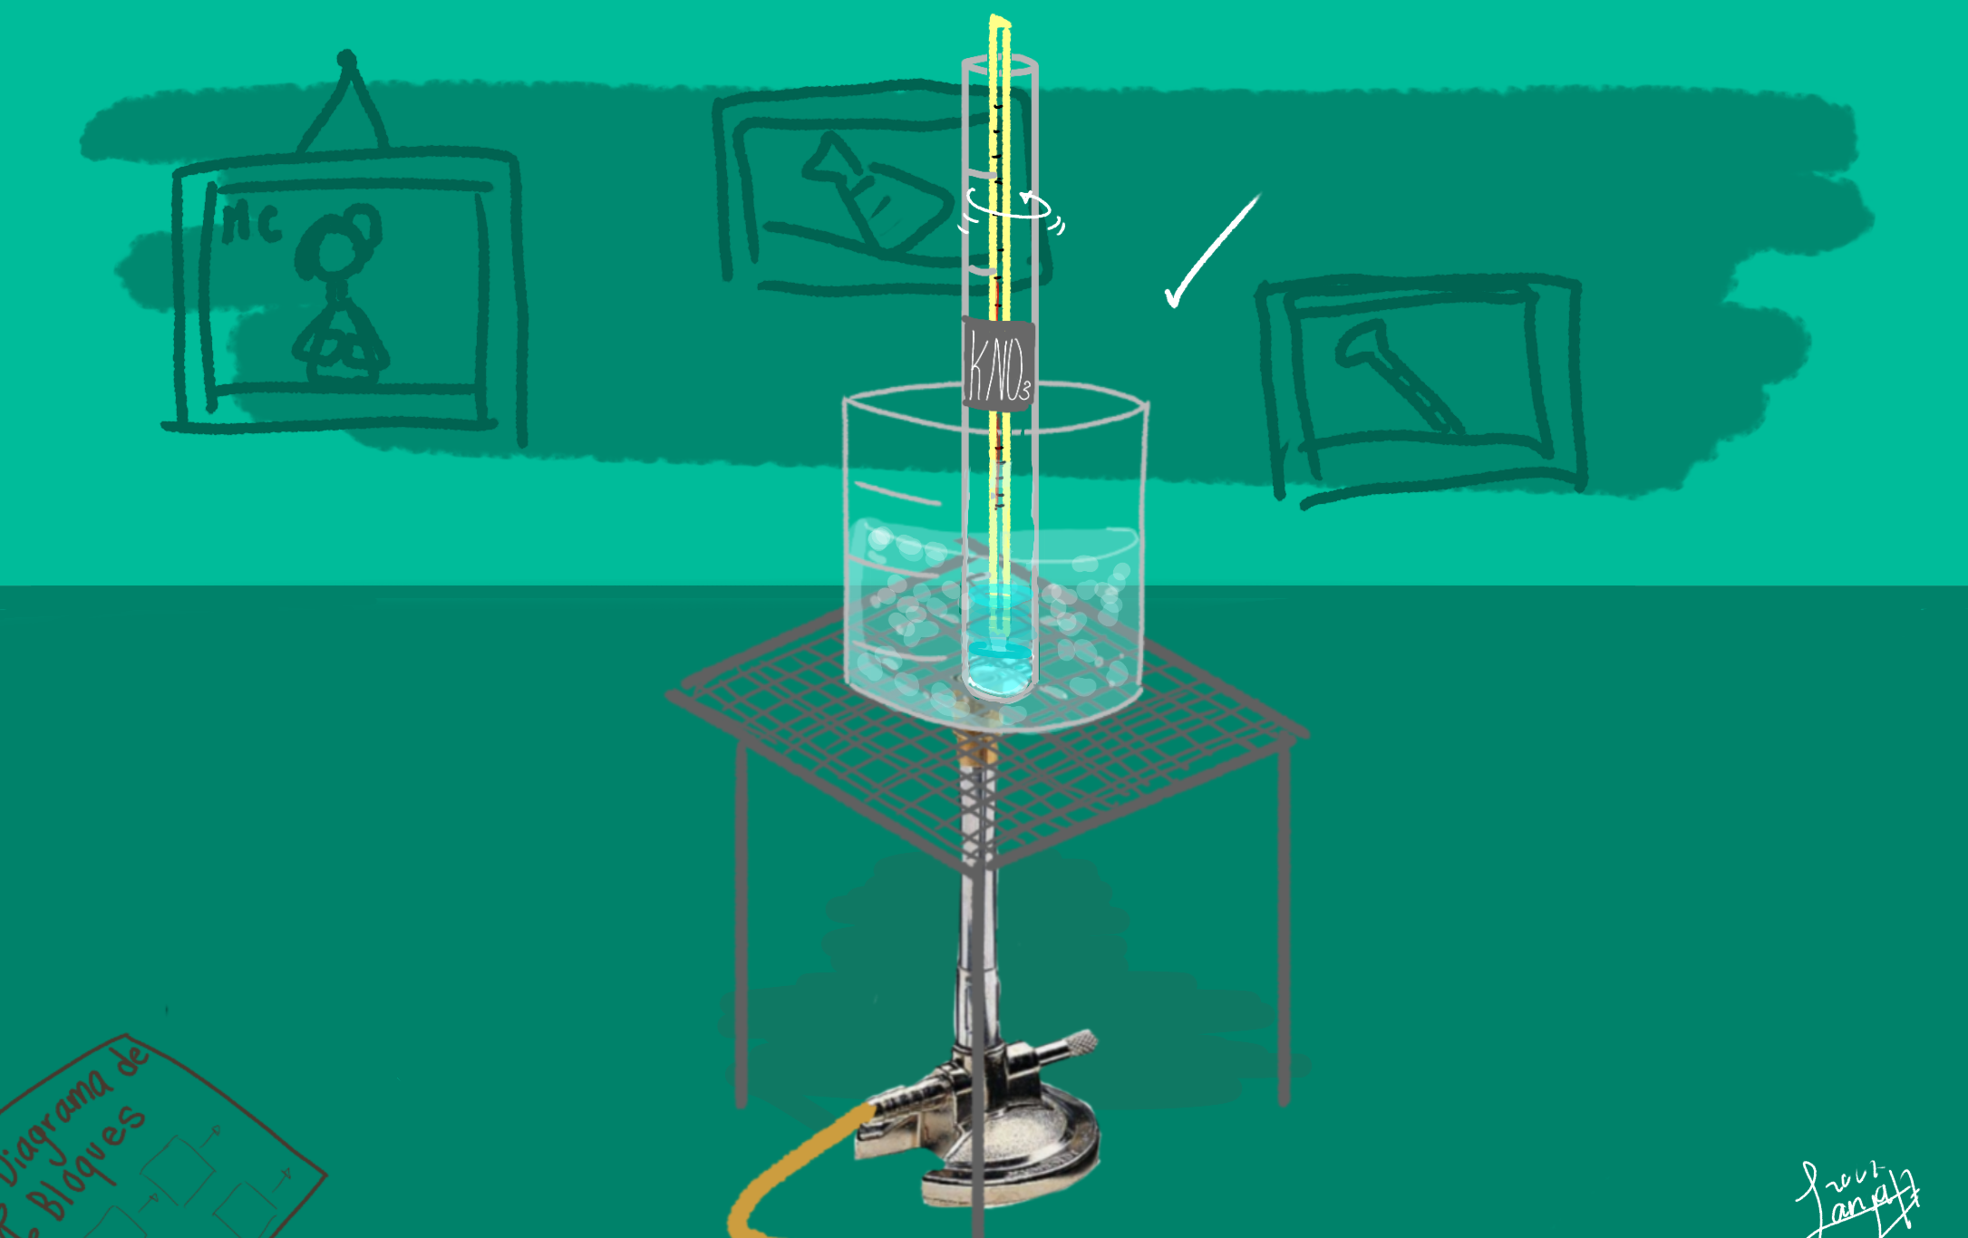
Se calienta nuevamente el sistema al baño María

Slide 16
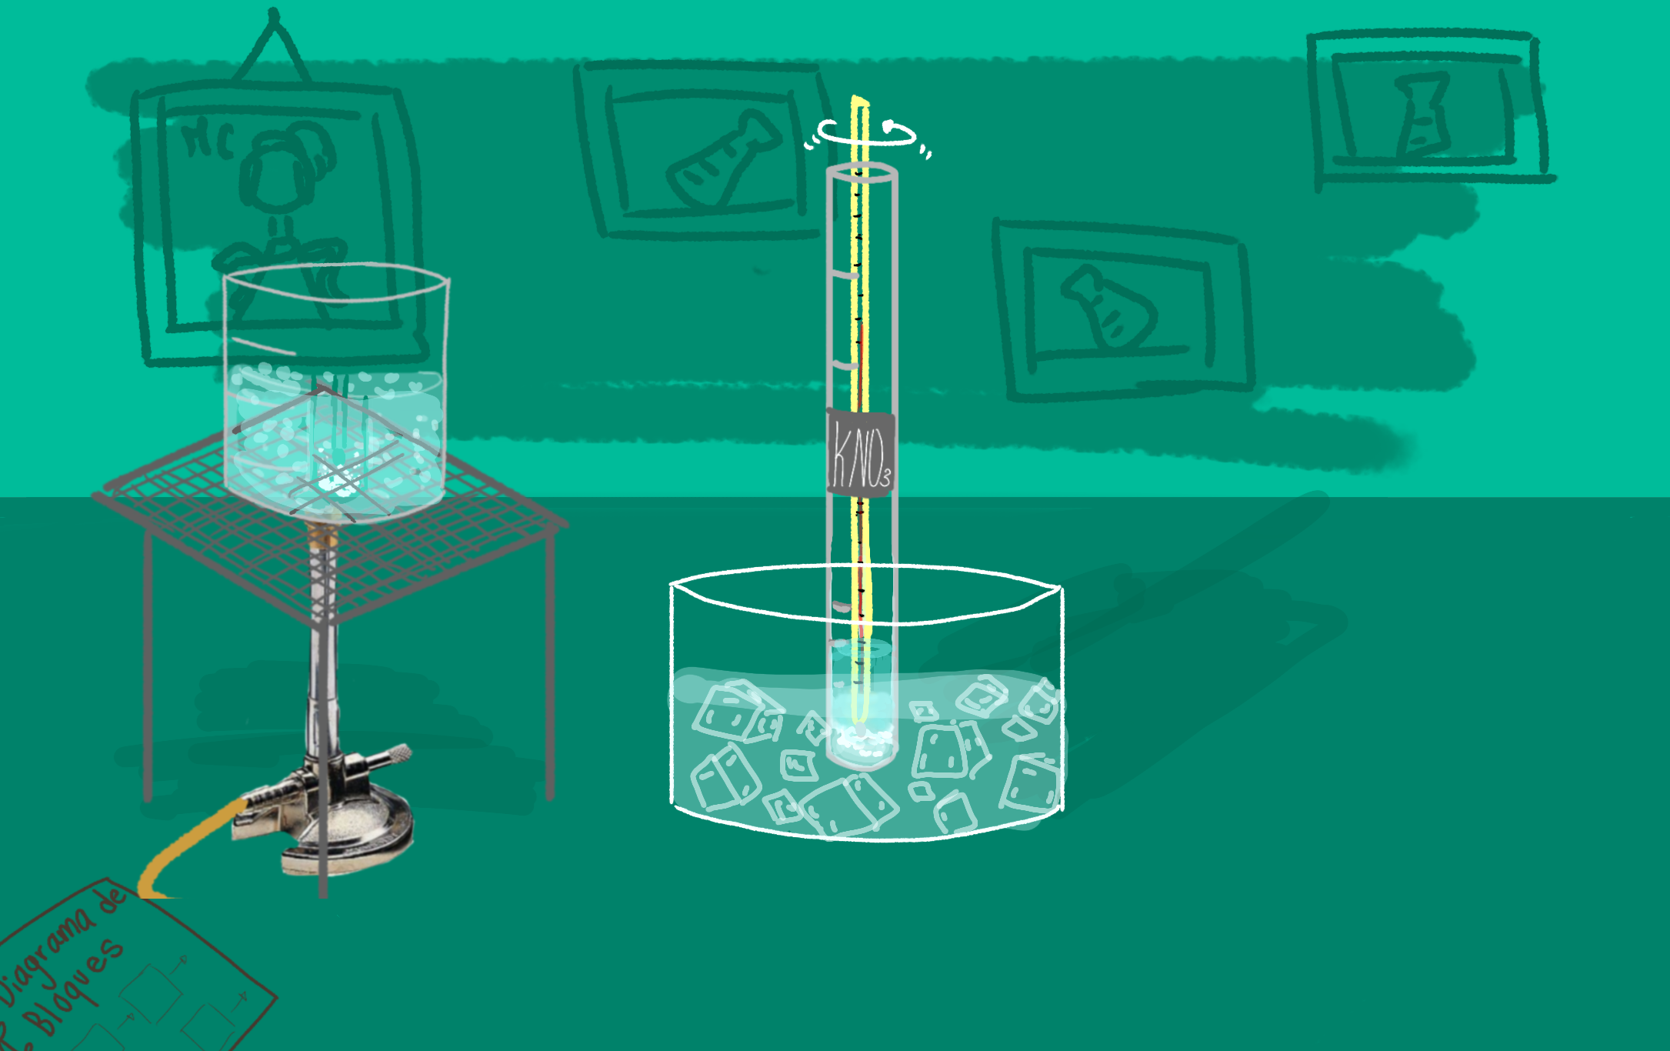
Cuando todo el soluto se ha disuelto se suspende el calentamiento, se retira el tubo del baño y se agita suavemente con el termómetro hasta que se observe turbia la solución. Si es necesario usar un baño con hielo. Anotar de nuevo la temperatura.

Slide 17
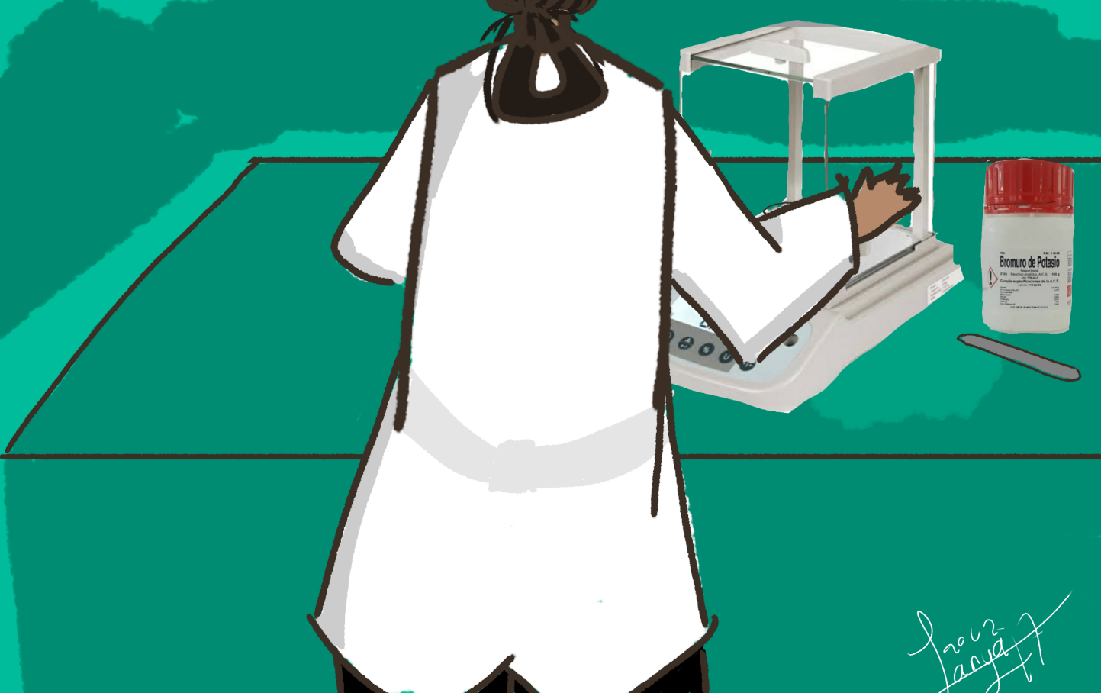
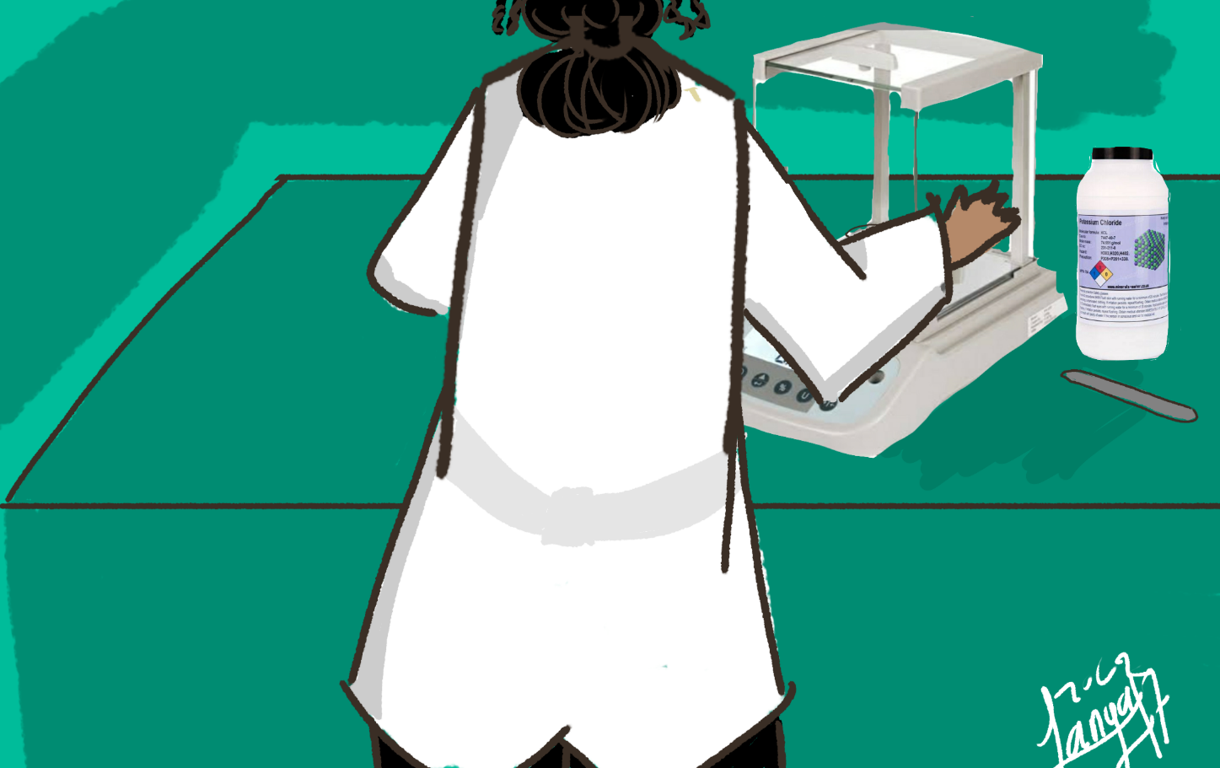
El proceso se repite hasta obtener un número suficiente de datos para construir un gráfico de solubilidad versus temperatura. Finalmente se procede de manera similar con los otros solutos.

Slide 18
No te olvides de poner los residuos en su lugar y lavar el material de laboratorio

Slide 19
Resultados

Slide 20
Resultados
Solubilidad del ${KNO}_{3}$ a diferentes volúmenes de solvente y diversas temperaturas.
Volumen de agua (ml) | 1.5 | 2.0 | 2.5 | 3.0 | 3.5 | 4.0
Temperatura de solubilidad (°C) | 58° | 51° | 48° | 38° | 33° | 29°
Solubilidad (msol/mste) x 100 | 133.3 | 100 | 80 | 66.7 | 57.14 | 50
Gráfica de solubilidad del ${KNO}_{3}$: Solubilidad (Eje X) vs. Temperatura (Eje Y)

Slide 21
Solubilidad del $KBr$a diferentes volúmenes de solvente y diversas temperaturas.
Volumen de agua (ml) | 2.5 | 3.0 | 3.5 | 6.5
Temperatura de solubilidad (°C) | 59° | 63° | 67° | 72°
Solubilidad (msol/mste) x 100 | 100 | 83.33 | 71.42 | 62.5
Gráfica de solubilidad del $KBr$: Solubilidad (Eje X) vs. Temperatura (Eje Y)

Slide 22
Solubilidad del $KCl$a diferentes volúmenes de solvente y diversas temperaturas.
Volumen de agua (ml) | 5.0 | 5.5 | 6.0 | 6.5 | 7.0
Temperatura de solubilidad (°C) | 75° | 68° | 61° | 50° | 42°
Solubilidad (msol/mste) x 100 | 56 | 45.6 | 41.66 | 38.4 | 35.7
Gráfica de solubilidad del $KCl$: Solubilidad (Eje X) vs. Temperatura (Eje Y)

Slide 23
CUESTIONARIO

Slide 24
1. Utilizando la curva experimental determine qué masa de cada sal precipita si se enfría la solución desde 55 ºC hasta 30 ºC.
Si la solución se enfría desde 55°c a 30°c, la masa se precipitaría 50 g.

Slide 25
Establecer la diferencia entre solución saturada y solución sobresaturada.
Las soluciones en función a la cantidad de soluto disuelto las podemos clasificar en saturadas y sobresaturadas.
Las soluciones saturadas son aquellas a las cuales ya no se les puede seguir añadiendo más soluto puesto que el solvente ya no lo va a poder disolver.
Las soluciones sobresaturadas son aquellas en las que se ha añadido más soluto del que puede ser disuelto en el solvente, por tal motivo, se observa que una parte del soluto va al fondo del recipiente.

Slide 26
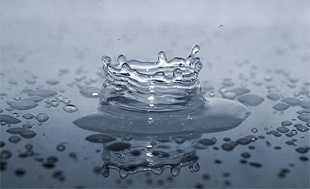
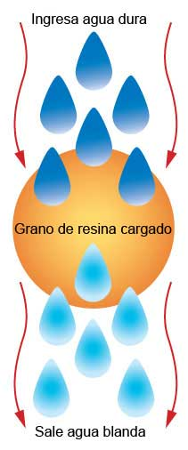
¿Qué son aguas duras?
El agua dura es aquella que contiene un alto nivel de minerales, en particular sales de magnesio y calcio.
¿En qué consiste el proceso de ablandamiento de dichas aguas?
El ablandamiento del agua es una técnica que sirve para eliminar los iones que hacen a un agua ser dura, en la mayoría de los casos iones de calcio y magnesio. En algunos casos iones de hierro también causan dureza del agua. Iones de hierro pueden también ser eliminados durante el proceso de ablandamiento. El mejor camino para ablandar un agua es usar una unidad de ablandamiento de aguas y conectarla directamente con el suministro de agua.

Slide 28
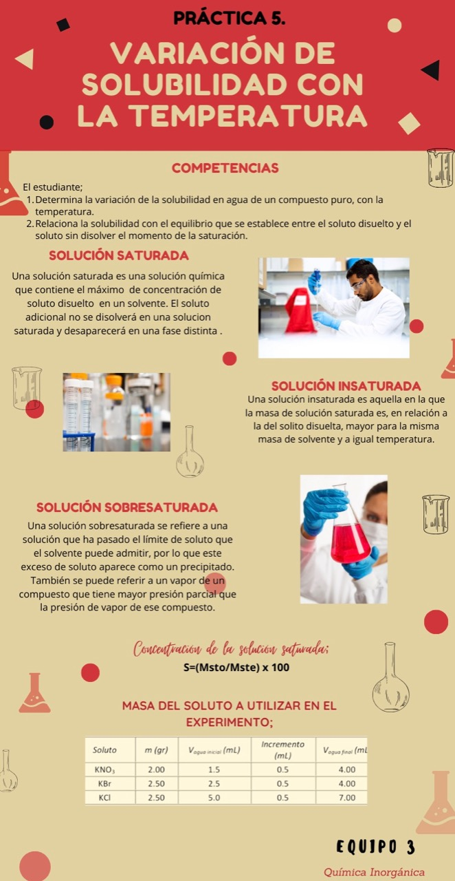
Infografía

